Slide 1
Налог на доходы физических лиц
Центр подготовки налоговых консультантов
(495) 925-03-87 nalog@cpnk.ru http://cpnk.ru
Колмакова Полина Владимировна ведущий эксперт-консультант в области бухгалтерского учета и налогообложения

Slide 2
Налогоплательщики (ст. 207 НК РФ)
Резиденты –
не менее 183 календарных дней в течение 12 следующих подряд месяцев
Нерезиденты –
менее 183 календарных дней в течение 12 следующих подряд месяцев

Slide 3
Объект (ст. 208, 209 НК РФ)
Доходы
Резиденты –
доходы от источников в Российской Федерации и (или) от источников за пределами Российской Федерации
Нерезиденты –
доходы от источников в Российской Федерации

Slide 4
Налоговый период (ст. 216 НК РФ)
Календарный год
Налоговый ставки (ст.224 НК РФ)
13%, 15%, 30%, 35%, 9%

Slide 5
Федеральный закон от 23.11.2020 N 372-ФЗ

Slide 6
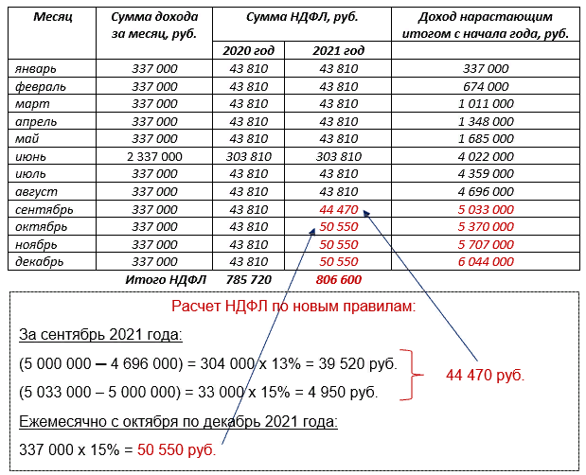
Федеральный закон от 23.11.2020 N 372-ФЗ
Прогрессивная
шкала НДФЛ

Slide 7
Прогрессивная ставка НДФЛ 15 %
Как будет уплачиваться налог?
Налоговым агентом (15% перечисляются на отдельный КБК)*
НДФЛ по ставке 15% перечисляйте отдельной платежкой на
КБК 182 1 01 02080 01 1000 110 (Письмо ФНС России от 01.12.2020
N БС-4-11/19702@)
Налогоплательщиком на основании декларации 3-НДФЛ (только если есть обязанность об уплате налога)(п.4.ст.226 НК РФ)
Налоговым органом на основании уведомления (п.6.ст.228 НК РФ)
* В 2021 и 2022 годах новая прогрессивная ставка НДФЛ будет применяться к каждой налоговой базе отдельно (п.3.ст.2 Федерального закона 372-фз от 23.11.2020 года).

Slide 8
Прогрессивная ставка НДФЛ 15 %
Пример
При выплате работнику зарплаты (в 2021 и 2022гг) 4 млн. руб. и дивидендов 1,5 млн. руб. считайте НДФЛ по 13% отдельно с зарплаты - 520 000 руб. (4 млн. руб. x 13%), отдельно с дивидендов - 195 000 руб. (1,5 млн. руб. x 13%). Неважно, что суммарно доходы больше 5 млн. руб.

Slide 9
Прогрессивная ставка НДФЛ 15 %
ВАЖНО!
Если налоговый агент ошибется с расчетом налога по комбинированной ставке (650 тыс. руб. плюс 15% с превышения 5 млн. руб. доходов), то за
I квартал 2021 года его не будут штрафовать и начислять пени. Для этого налоговый агент должен самостоятельно перечислить в бюджет недостающие суммы до 1 июля 2021 года (п.4.ст.2 Федерального закона 372-фз от 23.11.2020 года).
Примеры заполнение 6 –НДФЛ:
Письмо ФНС России от 01.12.2020 N БС-4-11/19702@

Slide 10
Налоговая база (общие вопросы ст. 210 НК РФ)
Ставка 13%
( п.1.ст.224 НК РФ)
ДОХОДЫ – НАЛОГОВЫЕ ВЫЧЕТЫ
Иные ставки
( п.2-п.6.ст.224 НК РФ)
ДОХОДЫ
Налоговые вычеты (218, 219, 220, 221 НК РФ)

Slide 11
Сроки уплаты
Физические лица
- ИП ст.225,227 НК РФ
Авансовые платежи
С 01.01.2020 не позднее 25-го числа первого месяца, следующего за первым кварталом, полугодием и т.д.
За год
15 июля
ФЛ – ст.228 НК РФ
15 июля
1 декабря
Налоговые агенты
- ст.226 НК РФ
не позднее дня, следующего за днем выплаты дохода
При выплате пособий по временной нетрудоспособности и оплаты отпусков не позднее последнего числа месяца, в котором производились такие выплаты.

Slide 12
Отчетность
Налоговые агенты (ст.230 НК РФ)
6- НДФЛ за первый квартал, полугодие, девять месяцев - не позднее последнего дня месяца, следующего за соответствующим периодом, за год - не позднее
1 марта года следующего за истекшим
Физические лица
(ст.229 НК РФ)
3-НДФЛ (за налоговый период не позднее 30 апреля)

Slide 13
Отчетность

Slide 14
Пример расчета 12-месячного срока для определения статуса резидент – не резидент
Дата выплаты дохода налогоплательщику организацией
16 мая 2022 г.
Расчетный период в этом случае - 12 месяцев,
с 16 мая 2021 г. по 15 мая 2022 г. (включительно).

Slide 16
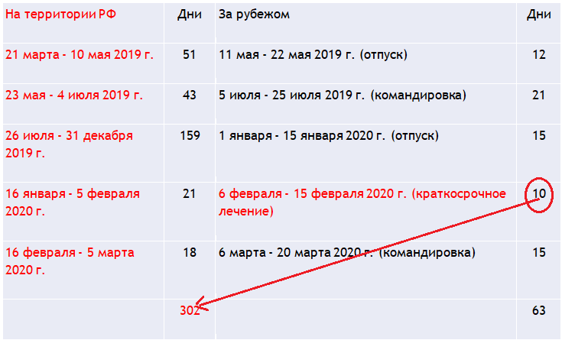
Пример: 21 марта 2020 г. организация выплатила работнику Иванову И.И. доход (премию к юбилею). Для исчисления налога она определяет налоговый статус работника. 12 месяцев, предшествующих этой дате,
- с 21 марта 2019 г. по 20 марта 2020 г. (включительно). В этот период И.И. Иванов находился:
Таким образом, в течение 12 последовательных месяцев, с 21 марта 2019 г. по 20 марта 2020 г. (включительно), И.И. Иванов находился на территории РФ более 183 дней. Следовательно, по состоянию на дату получения дохода (21 марта 2018 г.) он признается налоговым резидентом РФ.

Slide 17
Формула для расчета дохода с материальной выгоды
Заем в рублях
Пример:
11.02.2022 работнику выдан заем 100 000 руб. на один год по ставке 2% годовых. Считаем матвыгоду по займу на 28.02.2021 - за 17 дней (с 12 по 28 февраля). Матвыгода - 527,85 руб. (100 000 руб. x (20% x 2/3 - 2%) / 365 дн. x 17 дн.), НДФЛ с нее - 185 руб. (527,85 руб. x 35%).

Slide 18
Пример:
10 января 2022 г. работник получил заем в сумме 1000000.00 руб. . Ставка по займу 5 % годовых. Ставка НДФЛ по материальной выгода: 35 % Сумма материальной выгоды от экономии на процентах за пользование заемными средствами и НДФЛ с нее равны:
Общая сумма НДФЛ - 2371 руб.
Дата получения дохода | Сумма материальной выгоды | Сумма НДФЛ
31 января 2022 г. | 383.56 | 134
Расчет матвыгоды: 1000000.00 * (8.5 / 100 * 2/3 - 5 / 100) / 365 * 21 = 383.56
28 февраля 2022 г. | 6392.69 | 2237
Расчет матвыгоды: 1000000.00 * (20 / 100 * 2/3 - 5 / 100) / 365 * 28 = 6392.69

Slide 19
Формула для расчета дохода с материальной выгоды
Заем в рублях
Пример:
11.02.2022 работнику выдан беспроцентный заем 100 000 руб. на один год.
Считаем матвыгоду по займу на 28.02.2022 - за 17 дней (с 12 по 28 февраля). Матвыгода - 621,00 руб. (100 000 руб. x 20% x 2/3 / 365 дн. x 17 дн.), НДФЛ с нее - 217 руб. (621,00 руб. x 35%).

Slide 20
Формула для расчета дохода с материальной выгоды
Заем в валюте

Slide 21
Формула для расчета дохода с материальной выгоды
Покупка товаров (работ, услуг) у взаимозависимого лица

Slide 22
Формула для расчета дохода с материальной выгоды
Покупка ценных бумаг

Slide 23
Расчет НДФЛ с дивидендов
КАК БЫЛО
Дивиденды физическому лицу (резиденту),если российская организация, которая распределяет дивиденды, не получает дивиденды от других компаний (п.2.3.ст.210 НК РФ, п.5.ст.275 НК РФ)

Slide 24
Расчет НДФЛ с дивидендов
КАК БЫЛО
Дивиденды физическому лицу (резиденту),если российская организация, которая распределяет дивиденды, получает дивиденды от других компаний ( п.2.3.ст.210 НК РФ, п.5.ст.275 НК РФ)

Slide 25
Если российская организация, которая распределяет дивиденды, получает дивиденды от других компаний и выплачивает доход физическому лицу - налоговому резиденту РФ,
то налог рассчитывается по формуле (п. 2 ст. 210, п. 1 ст. 224, п. 5 ст. 275 НК РФ):
Пример: ООО приняло решение о распределении прибыли в размере 2 500 000 руб. следующим участникам общества:
• физическому лицу, которое является резидентом РФ, - в размере 500 000 руб.;
• российской организации - в размере 2 000 000 руб.
От участия в другой организации ООО получило дивиденды в размере 1 000 000 руб. С них был удержан налог на прибыль у источника выплаты.
НДФЛ с дивидендов физического лица составит 39 000 руб.:
(500 000 руб. / 2 500 000 руб.) x 13% x (2 500 000 руб. - 1 000 000 руб.) = 39 000 руб.

Slide 26
Расчет НДФЛ с дивидендов
КАК СТАЛО
Дивиденды физическому лицу (резиденту),если российская организация, которая распределяет дивиденды, получает дивиденды от других компаний (пп. 1 п. 2.1, п. 2.3 ст. 210, п. 3.1 ст. 214, п. 1 ст. 224 НК РФ)

Slide 27
КАК СТАЛО
Дивиденды физическому лицу (резиденту),если российская организация, которая распределяет дивиденды, получает дивиденды от других компаний (п.3.1. ст.214 НК РФ)
З_{НП} = Б_{З} x 0,13,
где З_{НП} - сумма налога на прибыль организаций, подлежащая зачету;
Б_{З} - база для определения суммы налога на прибыль организаций, подлежащей зачету.

Slide 28
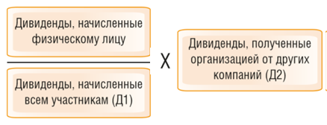
Расчет вычета при выплате дивидендов физлицу
(п.3.1. ст.214 НК РФ)
Б_{З}
база для расчета зачета налога на прибыль
Меньшая из величин

Slide 29
Д2 не включают дивиденды:
облагаемые по ставке 0%;
полученные от иностранных организаций, если фактическим источником выплаты являются российские организации, на которые вы имеете фактическое право и к которым применялись нулевые налоговые ставки;
полученные от иностранной организации, если вы имеете на них фактическое право.

Slide 30
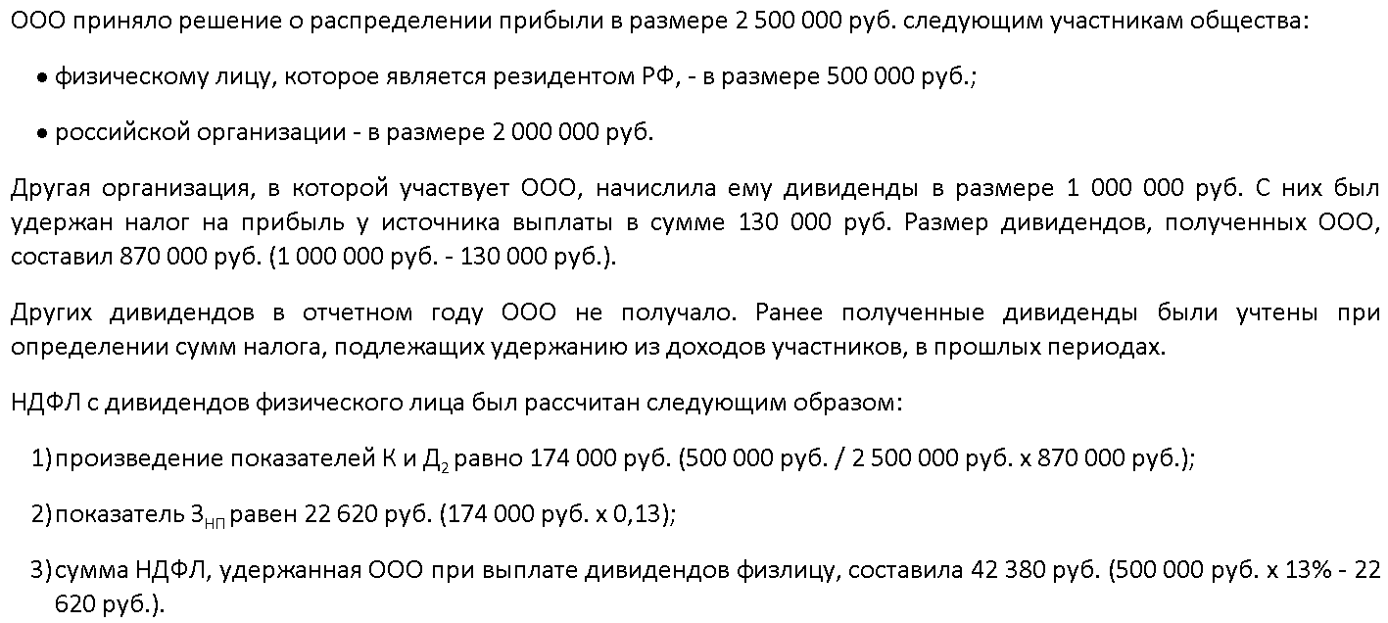

Slide 31
НДФЛ с % по вкладам ст. 214.2 НК РФ
Федеральный закон от 01.04.2020 N 102-ФЗ
Согласно новой редакции ст. 214.2 НК РФ налогом будет облагаться совокупный процентный доход по вкладам (остаткам на счетах) в российских банках, выплаченный физическому лицу за налоговый период (календарный год), за вычетом не облагаемого налогом процентного дохода.
Сумма банковского вклада (как рублевого, так и валютного) является имуществом физического лица, а не его доходом, поэтому не может подлежать обложению НДФЛ в принципе.
Не облагаемый налогом процентный доход рассчитывается как произведение суммы 1 млн руб. и ключевой ставки ЦБ РФ, установленной на 1 января соответствующего года.
Проценты, выплаченные физическому лицу по валютным счетам, для целей расчета налога будут пересчитываться в рубли по официальному обменному курсу ЦБ РФ, установленному на день фактического получения такого дохода. При этом изменение размера валютного вклада, вызванное курсовыми колебаниями, налогообложению не подлежит.

Slide 32
Информация Минфина РФ
Предположим, у физического лица в течение 2021 года было три рублевых депозита в трех банках.
Условия размещения вкладов | Информация о получении дохода
Банк 1: годовой депозит в размере 500 000 руб., ставка по депозиту 4,5% годовых, проценты выплачиваются в конце срока действия депозита, депозит заканчивается 1 декабря 2021 года | Процентный доход получен 1 декабря 2021 года в размере 22 500 руб.
Банк 2: годовой депозит в размере 1 млн руб., ставка по депозиту 5% годовых, проценты выплачиваются в конце срока действия депозита, депозит заканчивается 31 декабря 2021 года | Процентный доход получен 31 декабря 2021 года в размере 50 000 руб.
Банк 3: годовой депозит в размере 500 000 руб., ставка по депозиту 4% годовых, проценты выплачиваются в конце срока действия депозита, депозит заканчивается 1 декабря 2022 года | Процентные доходы в 2021 году не выплачивались, так как депозит заканчивается в 2022 году и проценты по нему будут выплачены в конце срока действия депозита
Таким образом, совокупный процентный доход по вкладам в российских банках, выплаченный физическому лицу в 2021 году, составит 72 500 руб.

Slide 33
Информация Минфина РФ
С какого года будет взиматься налог?
Налог на доходы физического лица в виде процентов по вкладам (остаткам на счетах)
в российских банках начнет действовать с 2021 года. Новшества не коснутся процентов, полученных по вкладам в текущем, 2020 году.
Впервые уплатить этот налог за 2021 год вкладчикам придется только в 2022 году
(до 1 декабря 2022 года) на основе налоговых уведомлений, направленных налоговыми органами.
Как будет осуществляться администрирование уплаты налога?
Декларирование доходов гражданами или какое-либо иное дополнительное оформление не потребуется. Расчет налога будет осуществлять налоговый орган автоматически на основе сведений о суммах выплаченных гражданину процентов, которые будут представлять банки.
Налог будет уплачиваться на основании уведомления налоговой службы. Налоговые органы будут направлять уведомления после окончания календарного года, в котором получены процентные доходы (точно так же происходит, например, с уплатой транспортного налога).

Slide 34
Вопросы
В течение года ЦБ может несколько раз поменять ключевую ставку. Будет ли это сказываться на расчете НДФЛ с процентов по новым правилам?
Новая формула для расчета процентов по вкладам распространяется только на российские банки. Значит ли это, что проценты, полученные в банках с иностранным участием, не будут облагаться этим налогом?
В какой момент проценты будут считаться полученными? В день, когда они будут начислены банком, или в день, когда вкладчик снимет их со счета?
Будет ли иметь значение для целей НДФЛ за 2021 г., за какой период начислены проценты по вкладам? К примеру, 02.01.2021 банк начисляет проценты за период с 03.12.2020 по 02.01.2021 - попадут ли они в расчет общей суммы процентов за 2021 г. полностью или только за 2 дня?

Slide 35
БЛАГОДАРИМ ЗА ВНИМАНИЕ!
Центр подготовки налоговых консультантов
оказывает:
Образовательные услуги
Консультационные услуги
Сопровождение налоговых проверок
(495) 925-03-87 nalog@cpnk.ru http://cpnk.ru

